Slide 1
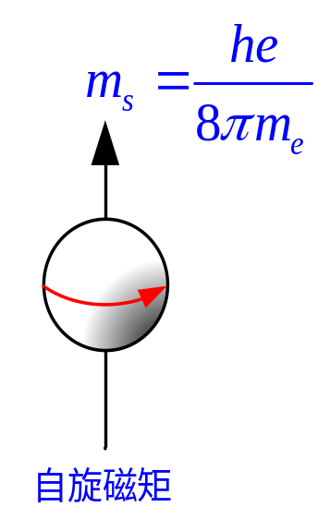
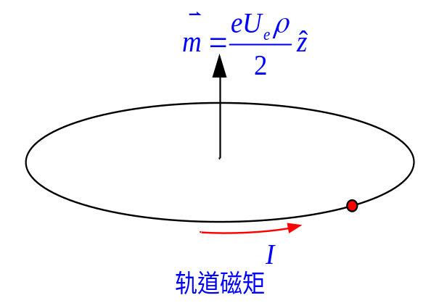
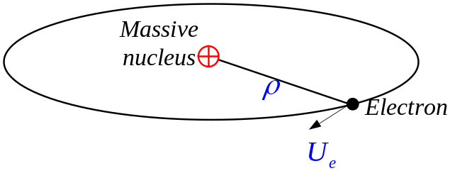
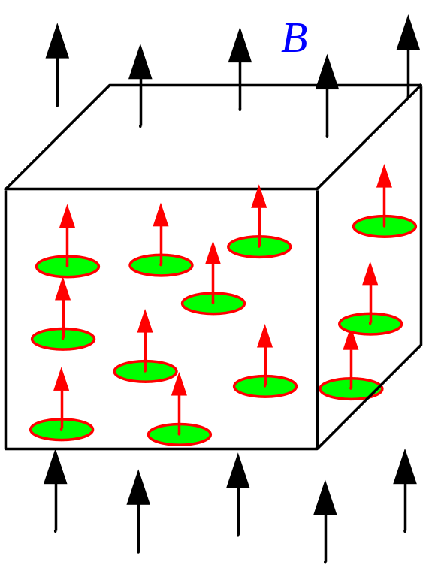
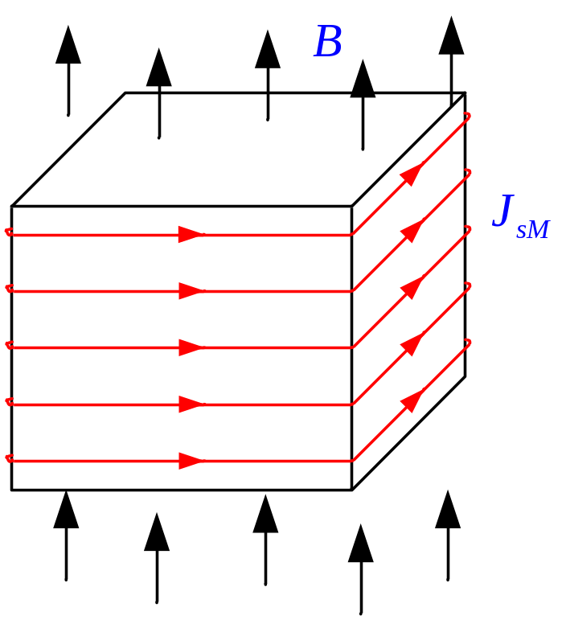
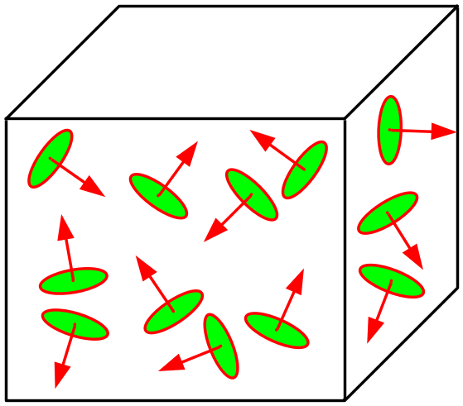
轨道磁矩与自旋磁矩
作为电子，存在轨道磁矩和自旋磁矩，但是相比而言，轨道磁矩远远大于自旋磁矩因此考虑问题时仅仅考虑自旋磁矩即可。

Slide 2
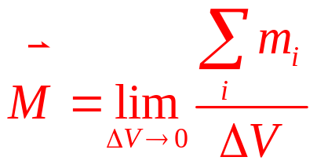
磁介质内场的变化机理
轨道磁矩
(无序)
轨道磁矩
(有序)
磁偶极子
磁化电流
自旋磁矩
(忽略)
外加磁场
辐射磁场
宏观与微
观的桥梁
总磁场
总场等于外加磁场与磁偶极子辐射场的叠加
磁化强度:单位体积内磁偶极矩的矢量和(一个原子定为一个磁偶极子)
微观物理量
宏观物理量宏观上趋于0,但是对于微观来说仍然是非常大的区域

Slide 3
求解：磁化电流(密度)
思路:利用封闭曲线求解线内圈住多少净电流，但是显然取一个整封闭曲线是比较困难的，我们可以取一个较小的线元来考虑，然后再进行积分。
注意:
即使宏观量的无穷小对于微观量而言仍然是很大的。

Slide 4
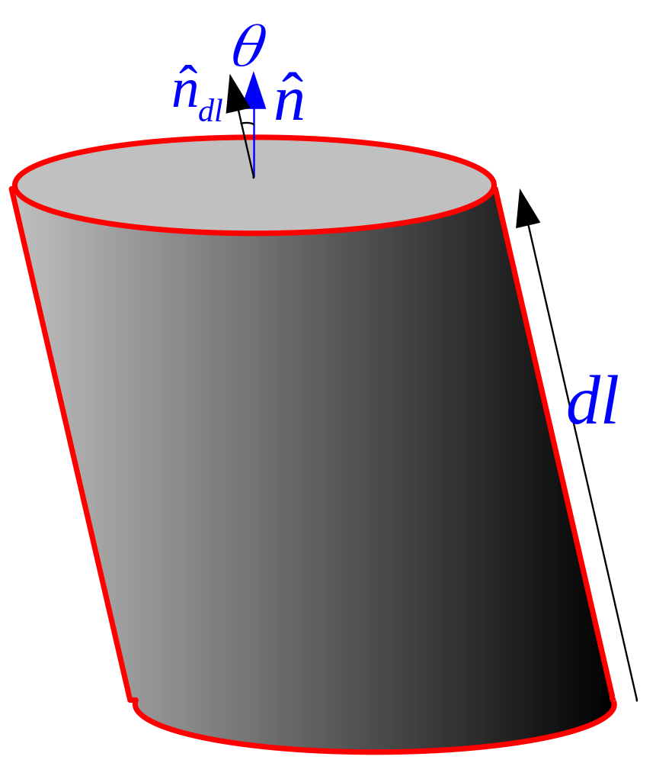

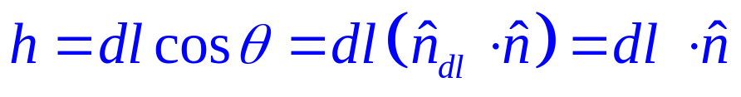

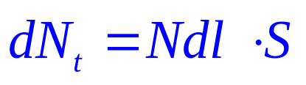
与电介质的情况类似，我们先考虑如图所示的体积：
(1)圆柱的截面积：
(2)圆柱的有效高度：
(3)圆柱的体积：
(4)认真思考，位于中心轴上的dl线元将圈住多少个磁偶极子，或者满足什么条件的磁偶极子将会被dl所穿过？(思考2分钟)
磁偶极子中心位于该体元内的将被dl所穿越
(5)如果以磁偶极子中心标识其空间位置，则该体元内的数目为（假设单位体积的磁偶极子数目为N）：

Slide 5
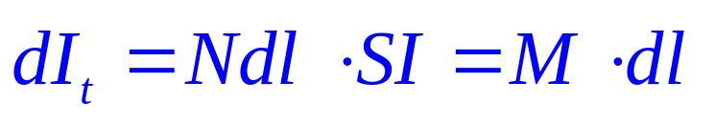
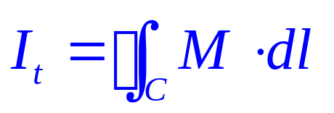
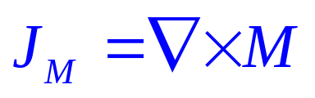
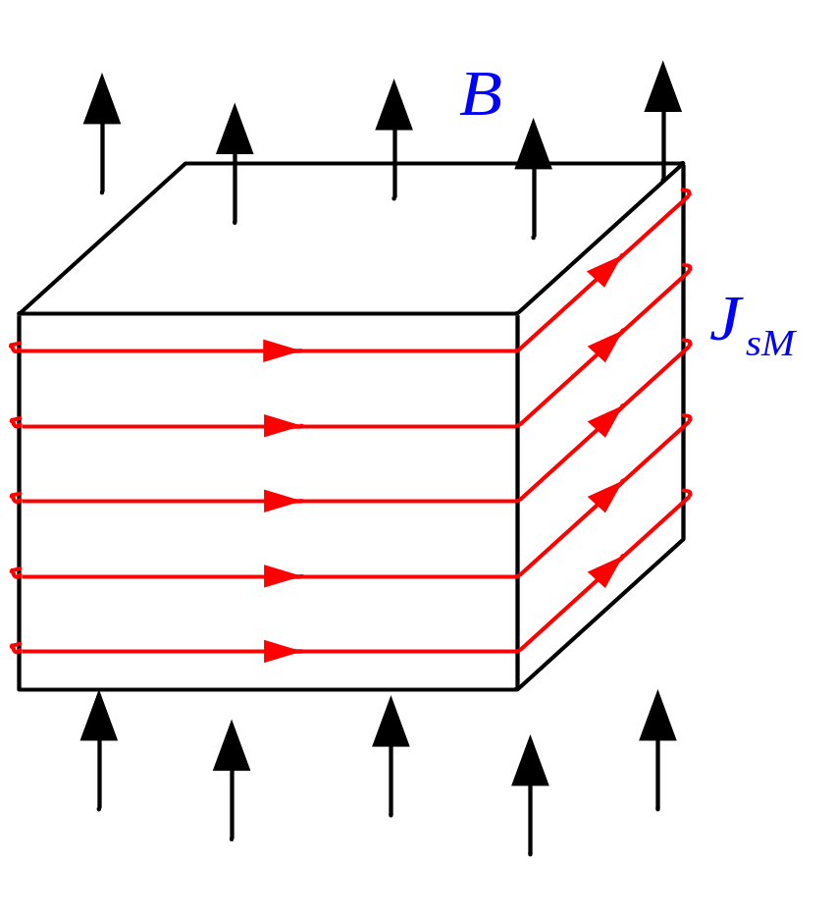
(6)该线元穿过的电流为：
(7)则整个封闭曲线圈住的电流为：
(8)利用Stokes定理简化上式：

Slide 6
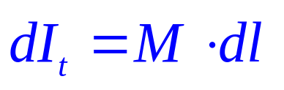
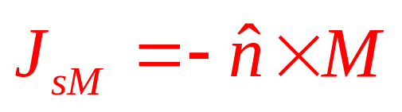
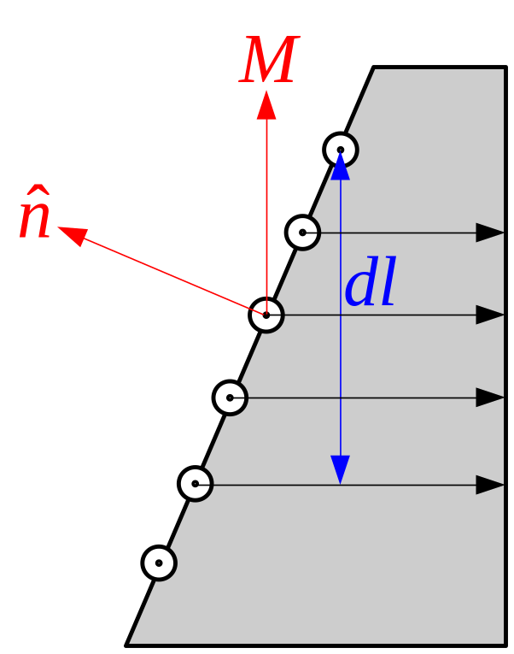
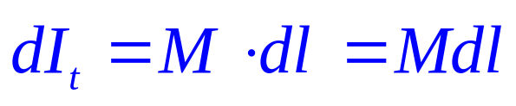
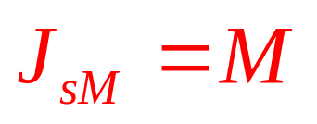

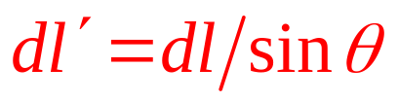
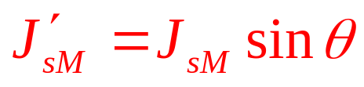
(9)以下考虑磁化电流面密度
对上图的标准形状，和下面的一般形状，我们可以从方向和大小两方面来验证以下公式
从上下两图中，方向性很容易得到验证。
就上图而言M和dl方向一致而与面垂直则易得：
从下图来看我们考虑的dl与M一致，边缘线与M不垂直。从数值上来说沿着dl方向捕获5个电流，同样边缘线也捕获5个，但边缘线显然较dl长，其关系为：
故都验证了上面公式。

Slide 7
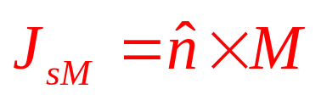
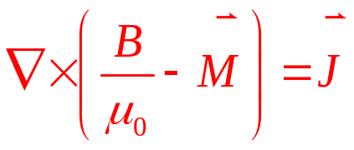
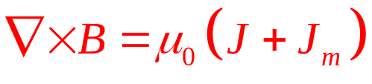
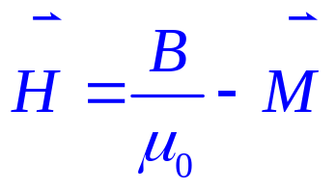
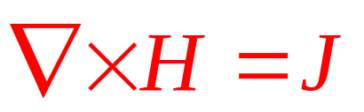
磁介质中重要公式
磁场强度和Stokes定律
根据磁场电流环路定律，合成场＝合成源的场
磁场强度的旋度与磁介质特性无关
磁场强度定义
安培环路定理的微分形式。表明磁场强度沿磁介质内任意闭合路径的环量等于该闭合环路交联的传导电流

Slide 8
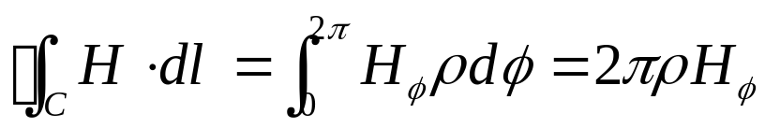
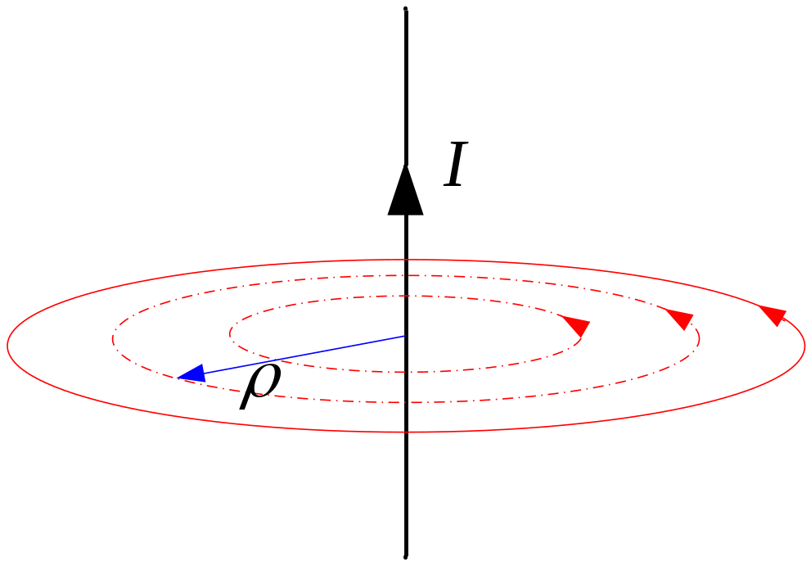
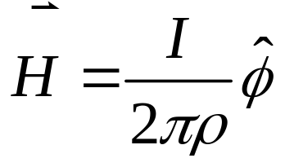
E.g: A very long, very thin, straight wire located along the z axis carries a current I in the z direction. Find the magnetic field intensity at any point in free space using Ampere’s law.
解：结构的对称性表明磁场线必然是如图所示同心圆，沿着每个圆上的磁场强度为常数。因此，在半径为ρ 的圆上有
由于路径包围的电流为I，根据安培环路定律

Slide 9
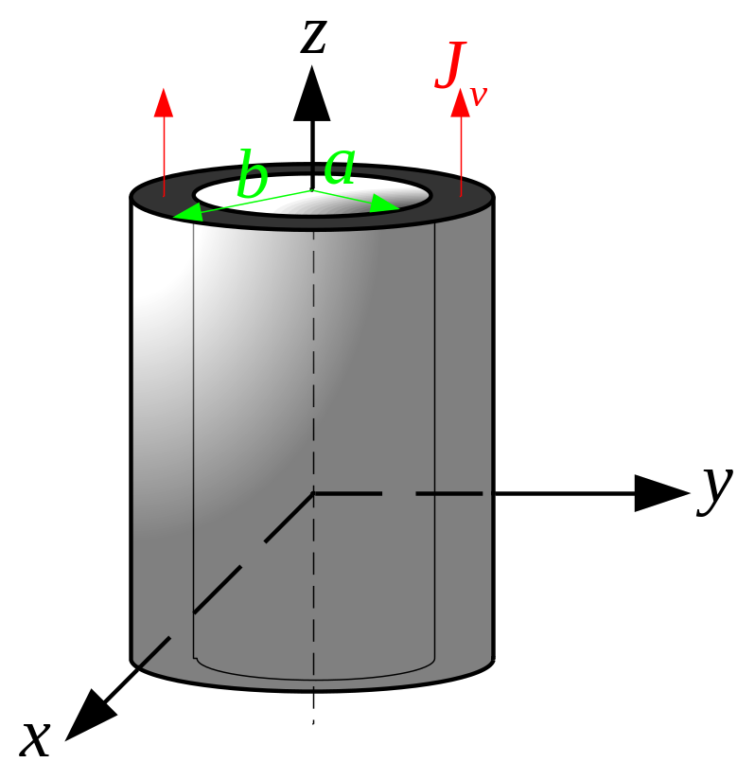
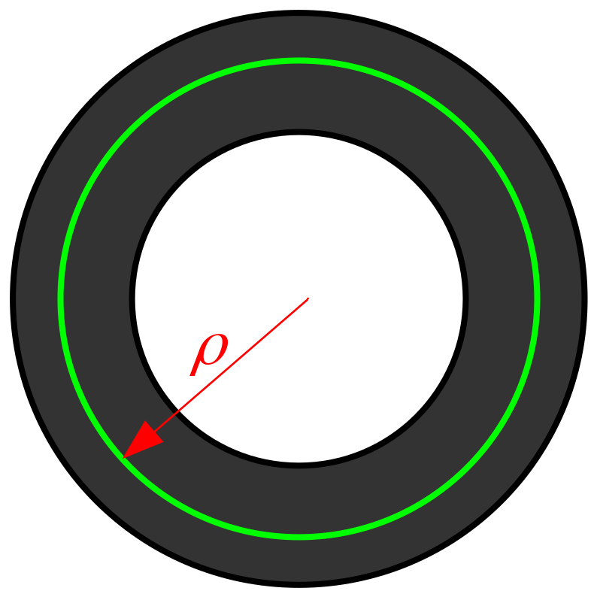
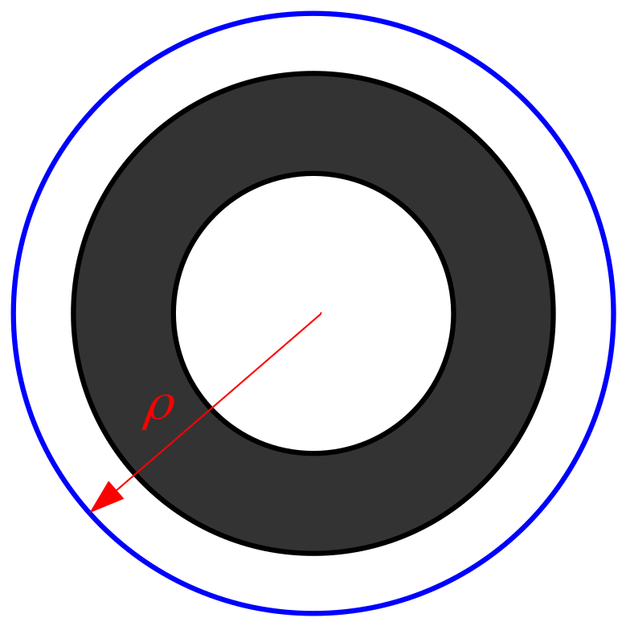
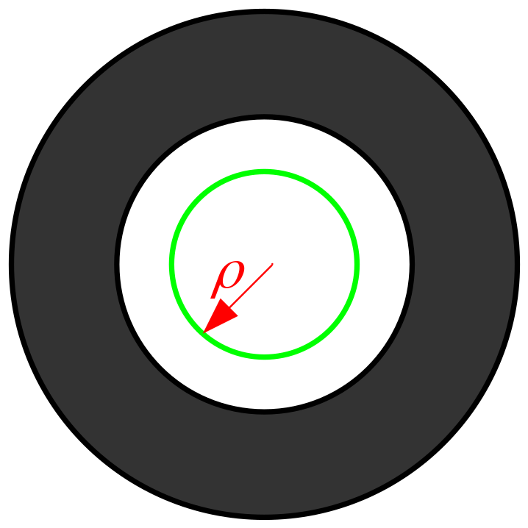
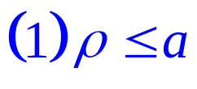

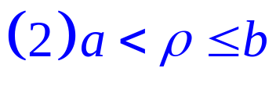
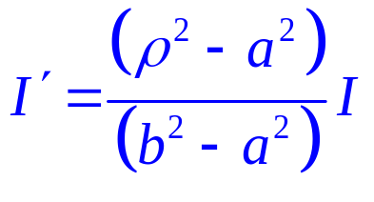
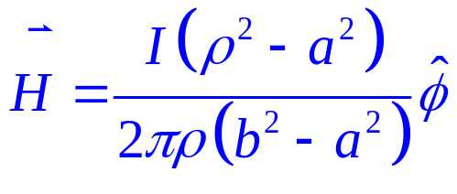
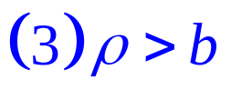
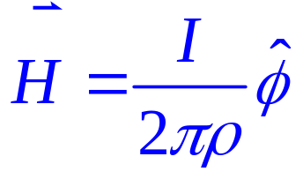
E.g: A very long, hollow conductor of inner radius a and outer radius b is located along the z axis and carries a current I in the z direction, as depicted in figure. If the current distribution is uniform, determine the magnetic field intensity at any point in space.
解：该导体把空间分成三个部分
由于内部没有圈住电流，故
导体内部电流密度均匀分布，通过简单几何关系可以得到圈住电流为：
圈住电流为I：

Slide 10
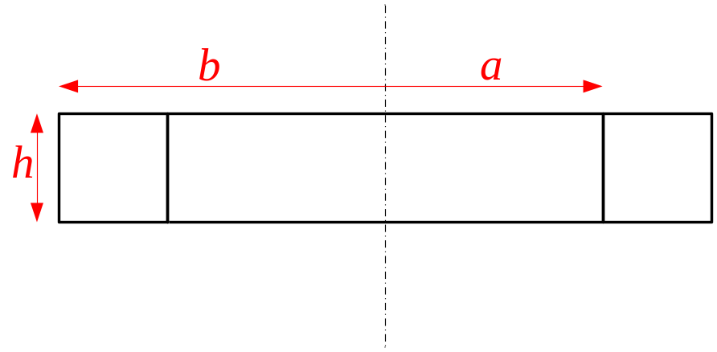
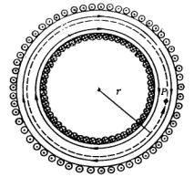
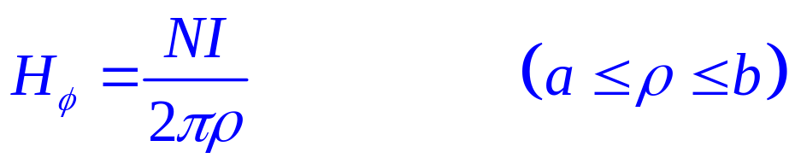
E.g: A closely spaced winding (toroidal winding) with N turns is wound in the form of a ring, as shown in figure. The inner and the outer radii of the ring are a and b, respectively. The height of the ring is h. If the winding carries a current of I Amperes, find (a) the magnetic field intensity within the ring, (b) the magnetic flux density, and (c) the total flux enclosed by the ring.
解：(a)以上两图一个为侧视图，一个为俯视切面图。应用安培环路定律做出环路(红线)，由于对称性环路上磁场方向与环路一致且幅度相等，故易得：

Slide 11
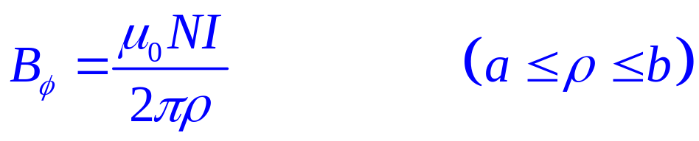
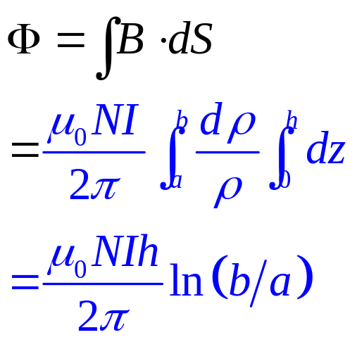
磁场通量密度(磁感应强度)

Slide 12
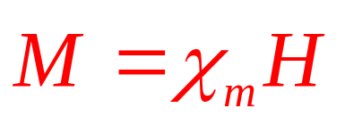
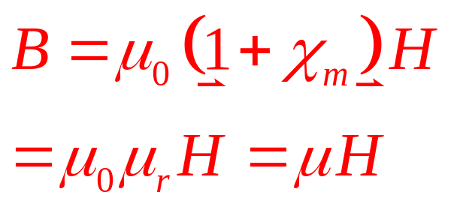
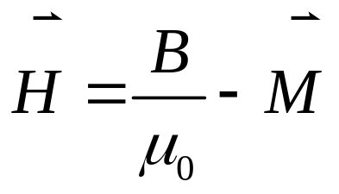
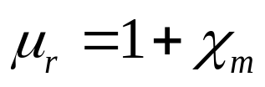
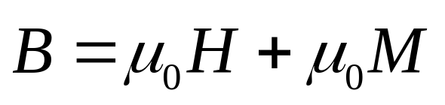
磁介质的本构关系
根据多年后的研究发现，磁场强度是比磁感应强度更为基础的量。
磁场强度和电场强度对应而磁感应强度与电位移矢量对应。
从Maxwell方程中也能体现这种对应关系。
因此，磁介质的磁化强度与外加磁场H(而非B)成正比。
磁导率
相对磁导率

Slide 13


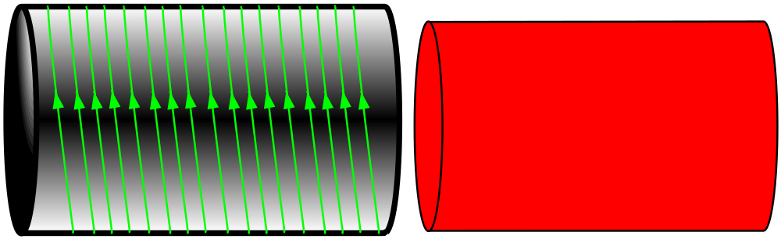
适用条件：线性，各向同性媒质
与电介质类似，磁导率也可以有：各向同性和各项异性，线性和非线性，均匀和非均匀
顺磁介质
抗磁介质
但是对于这两种介质，磁化率的量级在10**(-5)以内，所以基本上可以认为他们的相对磁导率仍然为1
铁氧体：相对磁导率远大于1
将磁介质(红色)插入空心螺线管中，将在磁介质内激发不同的磁感应强度。

Slide 14








磁滞回线：特殊的磁化现象
红线围成面积越小，说明残磁越小，可反复进行磁化而性能不变。
红线围成面积越大，说明残磁较大，可以利用其做成永磁体。

Slide 15





Slide 16







E.g: If the winding is wound over a magnetic material with relative permeablity μr, find (a) the magnetic moment per unit volume (b) the bound volume current density, and (c) the bound surface current density.
解:(a)
(b)
(c)该结构有4个面，依次计算：

Slide 17




媒质的传导作用
以下需要统计学观点来简单推导该式。先作必要参量和条件说明
假设电子在碰撞后速度降为0
在外加电场E时，电子的平均漂移速度为Ue
电子质量为me
电子的平均碰撞时间为t
电子在时间t内损失的动量为：
电子迁移率
电子在这个期间获得动量为：
由于在稳态时，损失的动量和获得的动量平衡，故：
电子获得的漂移速度与电场成正比，但是符号相反，这与我们想象中的一致。

Slide 18





如果单位体积内电子数目为N，则电荷密度为
微观ohm定律
：电导率，单位Simens/meter (S/m)
公式表明：电流密度与外加电场成正比。对于各项同性媒质，电流密度与电场方向一致，都是正电荷的运动方向。
关于电阻率的大体量级：
导体：-8
半导体：-1~-5
绝缘体：10以上
电阻率

Slide 19



E.g: A potential difference of 10V is maintained across the ends of a copper wire 2m in length. If the mean time between collisions is 2.7*10**(-14) s, determine the drift velocity of the free electrons.
解：电场强度E为
电子迁移率为：
因此漂移速率为：
通过该例子可以看到，电子的速度并非如我们所想的那么快。

Slide 20






考虑：在电场E的作用下，媒质中电荷的移动速率为U。如果ρv表示体电荷密度，在dv的范围内外加作用力为：
如果在时间dt内电荷团移动了dl，则电场力做功为
媒质特性：
电介质：介电常数(电容率)
磁介质：磁导率
导 体：电导率
微分形式的欧姆定律
功率为单位时间内做的功：
积分形式欧姆定律
单位体积内的功率为：

Slide 21








复习一下Maxwell方程：

